Slide 1
推荐系统
第二次 2020.5.10

Slide 2
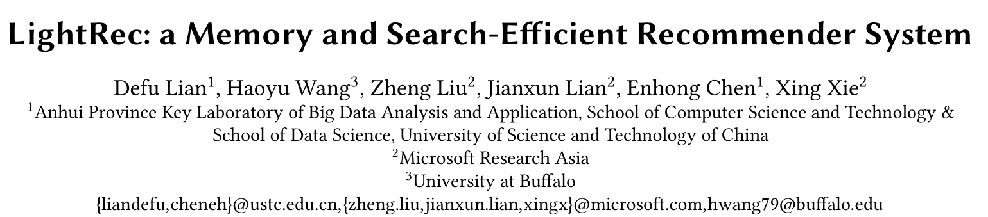
WWW 2020

Slide 3
背景
传统的推荐系统直接学习每个物品的向量表示，但由于物品数量巨大，比如电商平台，1000万个物品，每个物品用256维的浮点数表示，那光物品向量表示集就需要9.5GB。
因此就出现了向量量化的表示。

Slide 4
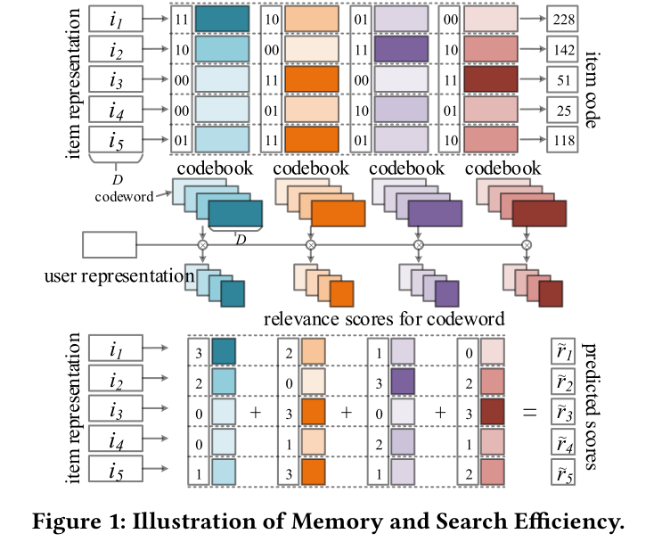
主要思想是用多个有限向量集合来组合表示物品，与传统的向量量化研究类似。
B个码书（codebook），每个码书里有W个码字（codeword），每个码字是D维向量。
如左图所示，假设有 B 个不同的向量集合（B=4），每个集合称为码书，每个集合中有 W个向量（W=4），每个向量成为码字。在为每个物品从每个集合中找到最相似的向量之后，再将这 B 个最相似的向量组合表示物品。在存储时，只需要存储这些向量的索引，比如图中的物品 i1，D 个码书中向量索引分别为3，2，1，0，这些索引只需要一个比特的整数，这便使得物品向量表示的存储空间可以大量压缩。
训练的是B个码书里的码字。

Slide 5
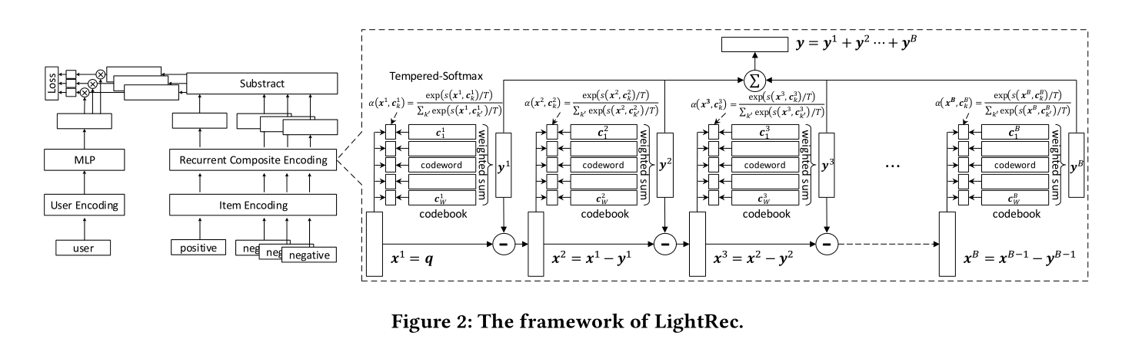

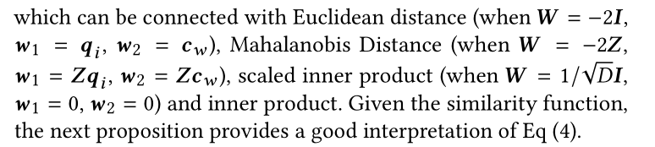
残差学习

Slide 6






物品向量在量化前后不能差别太大：
用户对物品的偏好得分估计在量化前后不能差别太大：
用户推荐列表的顺序不能有很大变动：
通过循环残差量化模块实现物品向量的组合向量表示。结合用户向量和物品的组合向量表示的內积便可以预测用户对物品的偏好得分估计。基于预测得分，可以通过优化推荐系统的损失函数来实现码书和相似性函数的端到端学习。不过只基于推荐系统目标函数来学习是困难的，因为物品向量很难学习好。当物品向量质量很低的时候，码书的选择可能会出错，导致码书的学习出现问题。为此，我们提出了三种组合损失。第一，保证物品向量在量化前后不能差别太大；第二，保证用户对物品的偏好得分估计在量化前后不能差别太大；第三，保证用户推荐列表的顺序不能有很大变动。

Slide 7
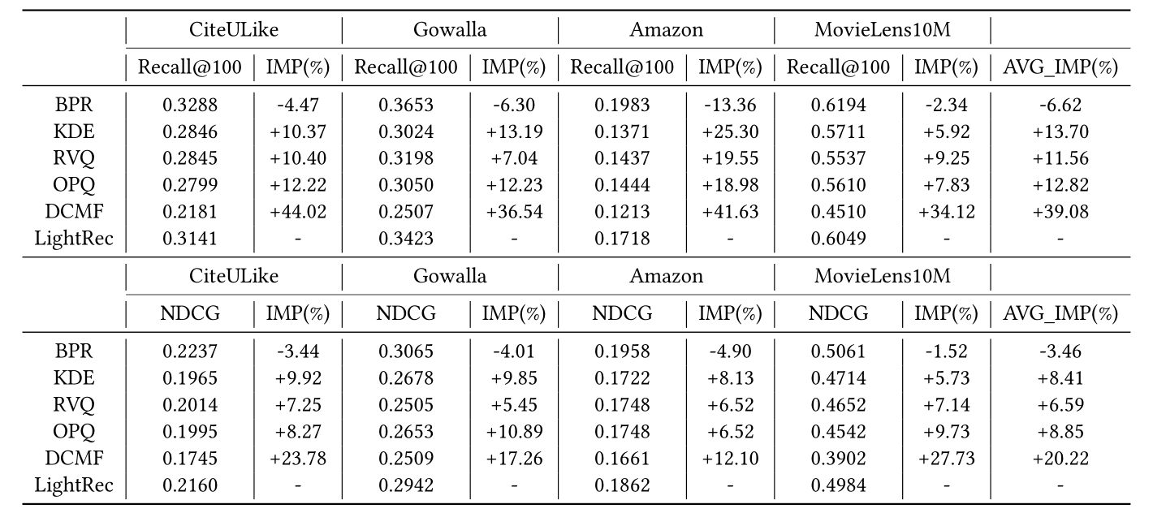
效果：
与之前的轻量级系统DCMF相比，召回率提高40%左右，加速效果相当。
与传统的系统相比，不计4.5%的性能降低下，速度可以提高27倍。

